Slide 1
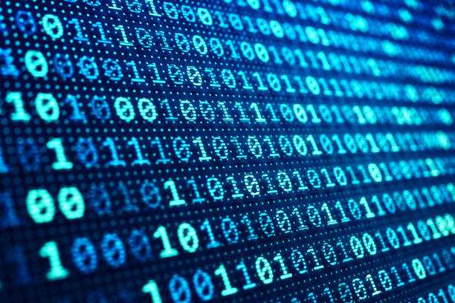


PROJETO DE I.A
I.A GERADORA DE VOZ
MARCELO FERREIRA DE ALMEIDA
RAFAEL PALHETA TOKAIRIN

Slide 2
OBJETIVOS
Desenvolver uma I.A capaz de gerar áudios de voz humana de forma que a voz seja natural.
A voz gerada deve ser resultado de entradas de texto ou outros áudios.
Buscaremos também a forma mais efetiva de fazer esse processo, pesquisando formas de processamento de áudio e machine learning.

Slide 3
CONJUNTO DE DADOS
Áudios gravados por e transcritos por nós para testes iniciais.
Áudios retirados de vídeos de várias fontes e transcritos por nós.
Uso do banco de dados Common Voice do mozilla, que possui muitos áudios já transcritos e válidados.

Slide 4

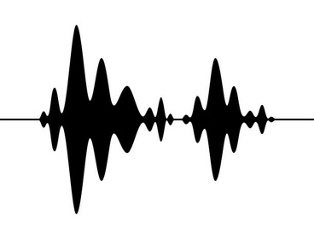

Preparação dos Dados
Pré-processar os áudios ajustando a normalização do volume, remoção de ruídos e segmentação dos arquivos de áudio.
Garantir que todos os dados de áudio estejam anotados corretamente com transcrições textuais e etiquetas de tempo
Separar os dados em conjuntos de treinamento, validação e teste.

Slide 5

Modelos e Algoritmos
Tocotron 2 para gerar os espectrogramas mel.
Arquivos de áudio do tipo WAV.
Áudios gravados e transcritos por nós.

Slide 6

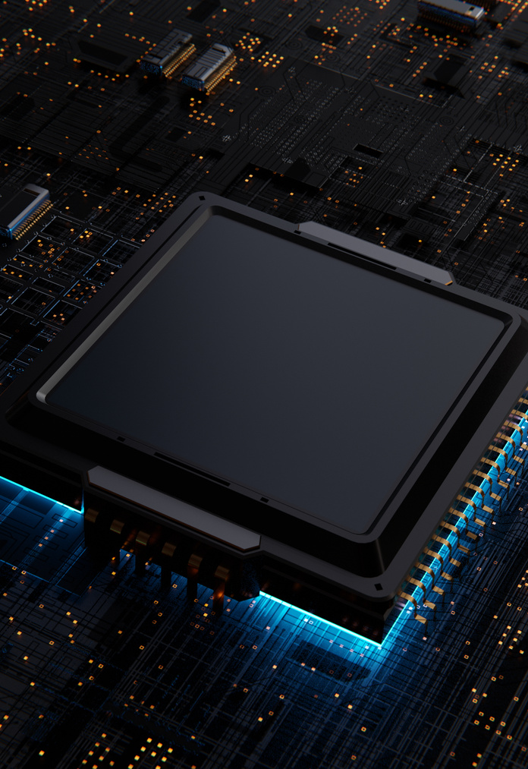

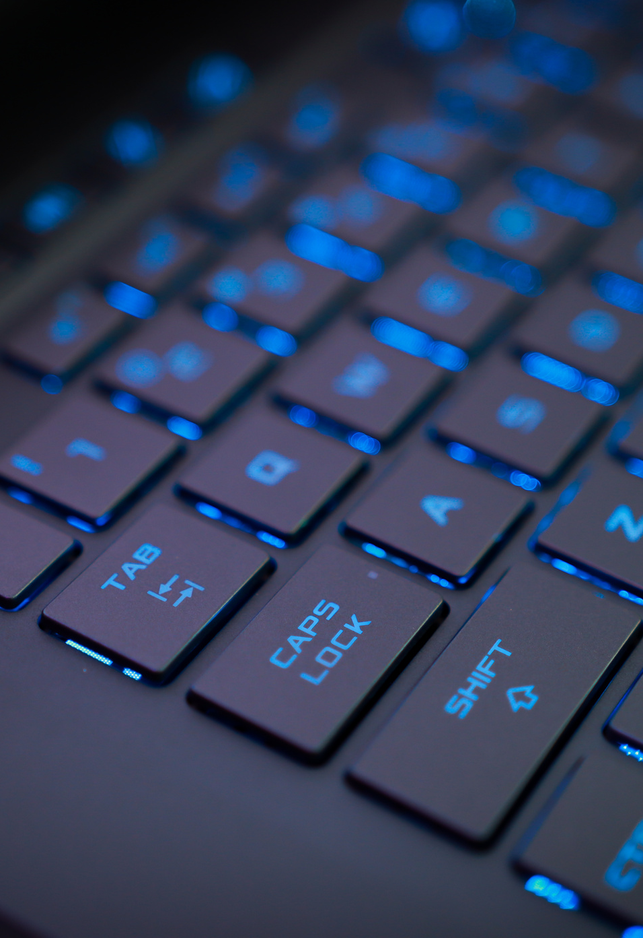
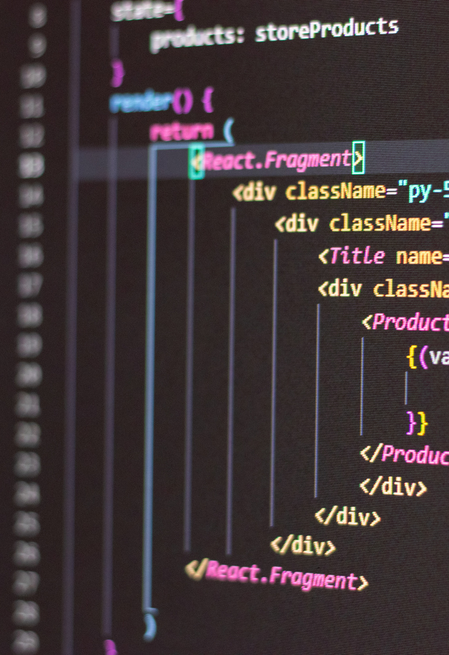
Treinamento
Atualmente
O treinamento está sendo feito com 20 áudios curtos (5 segundos) e transcritos para testar a eficácia dos códigos.
Pacote 2
Ao final
Será feito com muitos áudios curtos transcritos, a fim de atingir uma alta qualidade para o áudio gerado.
Pacote 2

Slide 7
Métricas de avaliação
Output
Input
Espectrograma
Teste de qualidade do output gerado, sendo o resultado ótimo, o que se aproxima mais da voz humana.
Analisar se o áudio gerado é fiel ao texto da entrada.
Avaliar a qualidade do espectrograma gerado antes do resultado final (o áudio final é gerado a partir de um espctrograma).

